Slide 1
BÀI TẬP THỰC HÀNH SỐ 1 THIẾT KẾ WEB SITE ĐĂNG TIN
HỌC PHẦN
PHÂN TÍCH VÀ THIẾT KẾ HỆ THỐNG
ThS. Nguyễn Văn Rạng - rangnv@gmail.com

Slide 2
NỘI DUNG TRÌNH BÀY
I. Khảo sát và mô tả bài toán
II. Phân tích thiết kế CSDL
III. Cài đặt CSDL
IV. Cài đặt ứng dụng

Slide 3
I. KHẢO SÁT VÀ MÔ TẢ BÀI TOÁN
I.1. Khảo sát bài toán
I.2. Mô tả bài toán

Slide 4
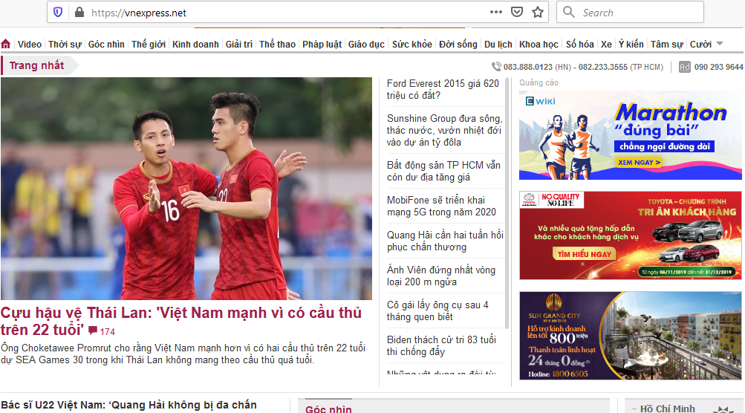
I.1. KHẢO SÁT BÀI TOÁN
Cần xây dựng web site đăng tin tức, tham khảo chức năng trang tin http://vnexpress.net

Slide 5

I.1. KHẢO SÁT BÀI TOÁN (tt)
Mỗi chuyên mục có một số nhóm tin
Chuyên mục
Nhóm tin

Slide 6
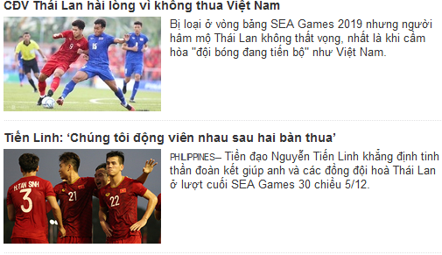
I.1. KHẢO SÁT BÀI TOÁN (tt)
Mỗi tin tức khi liệt kê bao gồm tiêu đề, tóm tắt và ảnh minh họa

Slide 7
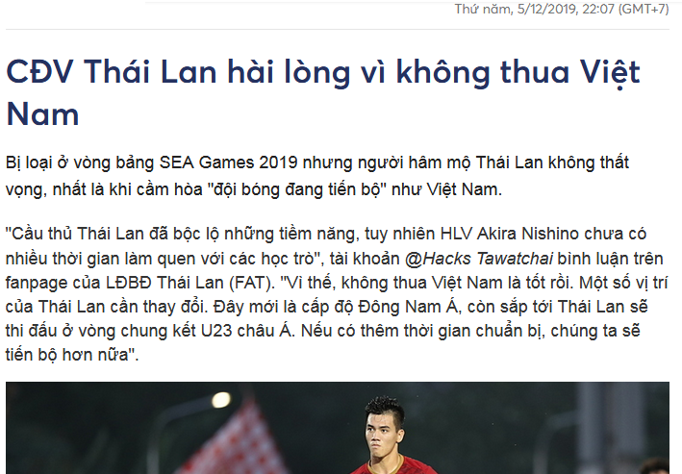
I.1. KHẢO SÁT BÀI TOÁN (tt)
Ngày giờ đăng
Thông tin chi tiết, phía cuối tin có thông tin tác giả

Slide 8
I.2. MÔ TẢ BÀI TOÁN
Sau khi khảo sát, phân tích viên đưa ra mô tả yêu cầu đặt ra của bài toán, cụ thể như sau:
1. Tổ chức cơ sở dữ liệu:
Mỗi tin tức quản lý các thông tin: tiêu đề, tóm tắt, chi tiết, ngày giờ đăng, ảnh minh họa, tác giả. Mỗi tin tức thuộc một nhóm tin, mỗi nhóm tin thuộc một chuyên mục tin lớn hơn.
2. Chức năng web site:
Tin tức được trình bày theo cấu trúc: Chuyên mục tin  Nhóm tin  Danh sách các tin tức thuộc nhóm tin đã chọn, mỗi tin tức liệt kê: tiêu đề tin, ảnh minh họa và thông tin tóm tắt.
Khi người dùng click vào tiêu đề tin hoặc ảnh minh họa, sẽ chuyển sang trang web hiển thị thông tin đầy đủ về tin được chọn, bao gồm: tiêu đề tin, ngày giờ đăng, nội dung tóm tắt, phía dưới là thông tin chi tiết bao gồm văn bản và hình ảnh. Cuối trang tin hiển thị thông tin tác giả là người viết tin.

Slide 9
II. PHÂN TÍCH THIẾT KẾ CSDL
II.1. MÔ HÌNH DỮ LIỆU Ở MỨC QUAN NIỆM
II.2. MÔ HÌNH DỮ LIỆU Ở MỨC LUẬN LÝ
II.3. MÔ HÌNH DỮ LIỆU Ở MỨC VẬT LÝ

Slide 10
II.1. MÔ HÌNH DỮ LIỆU Ở MỨC QUAN NIỆM
NhomTin
_________
MaNT
TenNT
TinTuc
_________
MaTT
TieuDe
TomTat
ChiTiet
NgayDang
AnhMH
TacGia
_________
MaTg
HoTG
TenTG
ButDanh
(1,n)
TT thuộc NT
(1,1)
(1,1)
TGTT
(1,n)
(1,1)
NT thuộc CM
(1,n)
ChuyenMuc
_________
MaCM
TenCM

Slide 11
II.2. MÔ HÌNH DỮ LIỆU Ở MỨC LUẬN LÝ
LƯỢC ĐỒ CƠ SỞ DỮ LIỆU
1. TacGia(MaTG, HoTG, TenTG, ButDanh)
2. ChuyenMuc(MaCM, TenCM)
3. NhomTin(MaNT, TenNT, MaCM)
4. TinTuc(MaTT, TieuDe, TomTat, ChiTiet, NgayDang, AnhMH, MaNT, MaTG)

Slide 12
II.3. MÔ HÌNH DỮ LIỆU Ở MỨC VẬT LÝ (SQL Server)
1. TacGia(MaTG, HoTG, TenTG, ButDanh)
Column name | Data type | Allow nulls
MaTG (K) | Smallint | □
HoTG | nvarchar(30) | □
TenTG | nvarchar(20) | □
ButDanh | nvarchar(50) | ☑
Giải thích:
MaTG (K): Mã tác giả là khóa, được đánh số 1,2,…
HoTG: Họ và tên đệm, là 1 chuỗi dài tối đa 30 ký tự, vd: Nguyễn Văn
TenTG: Tên tác giả (có thể tên người nước ngoài), là 1 chuỗi dài tối đa 20 ký tự, vd: Đông
ButDanh: Bút danh thay cho họ tên khi hiển thị trên web (nếu không có thì hiển thị họ và tên)

Slide 13
II.3. MÔ HÌNH DỮ LIỆU Ở MỨC VẬT LÝ (tt)
1. TacGia(MaTG, HoTG, TenTG, ButDanh)
Dữ liệu mẫu
MaTG | HoTG | TenTG | ButDanh
1 | Nguyễn Văn | Đông | Nhật Đông
2 | Fleming | Alexander
3 | Nguyễn Mai | Vi | Kiên Trang
4 | … | … | …

Slide 14
II.3. MÔ HÌNH DỮ LIỆU Ở MỨC VẬT LÝ (tt)
2. ChuyenMuc(MaCM, TenCM)
Column name | Data type | Allow nulls
MaCM (K) | tinyInt | □
TenCM | nvarchar(30) | □
Giải thích:
MaCM (K): Mã chuyên mục là khóa, được đánh số 1,2,…
TenCM: Tên chuyên mục, là 1 chuỗi dài tối đa 30 ký tự, vd: Thế giới, Thể thao…

Slide 15
II.3. MÔ HÌNH DỮ LIỆU Ở MỨC VẬT LÝ (tt)
2. ChuyenMuc(MaCM, TenCM)
Dữ liệu mẫu
MaCM | TenCM
1 | Thế giới
2 | Thể thao
3 | Giáo dục
4 | …

Slide 16
II.3. MÔ HÌNH DỮ LIỆU Ở MỨC VẬT LÝ (tt)
3. NhomTin(MaNT, TenNT, MaCM)
Column name | Data type | Allow nulls
MaNT (K) | tinyInt | □
TenNT | nvarchar(30) | □
MaCM | Lookup(ChuyenMuc(MaCM)) | □
Giải thích:
MaNT (K): Mã nhóm tin là khóa, được đánh số 1,2,…
TenNT: Tên nhóm tin, là 1 chuỗi dài tối đa 30 ký tự, vd: Bóng đá, Bóng bàn…
MaCM: Mã chuyên mục là khóa ngoại, kiểu dữ liệu phải giống kiểu dữ liệu trong bảng ChuyenMuc, tra cứu cột MaCM trong bảng ChuyenMuc - Lookup(ChuyenMuc(MaCM))

Slide 17
II.3. MÔ HÌNH DỮ LIỆU Ở MỨC VẬT LÝ (tt)
3. NhomTin(MaNT, TenNT, MaCM)
Dữ liệu mẫu
MaNT | TenNT | MaCM
1 | Bóng đá | 2
2 | Bóng bàn | 2
… | … | …
7 | Tư liệu | 1
8 | Phân tích | 1
9 | Người Việt năm châu | 1
… | … | …

Slide 18
II.3. MÔ HÌNH DỮ LIỆU Ở MỨC VẬT LÝ (tt)
4. TinTuc(MaTT, TieuDe, TomTat, ChiTiet, NgayDang, AnhMH, MaNT, MaTG)
Column name | Data type | Allow nulls
MaTT (K) | Char(9) | □
TieuDe | Nvarchar(100) | □
TomTat | Nvarchar(250) | □
ChiTiet | Ntext | □
NgayDang | Smalldatetime | □
AnhMH | Nvarchar(50) | ☑
MaNT | Lookup(NhomTin(MaNT)) | □
MaTG | Lookup(TacGia(MaTG)) | □

Slide 19
II.3. MÔ HÌNH DỮ LIỆU Ở MỨC VẬT LÝ (tt)
4. TinTuc(MaTT, TieuDe, TomTat, ChiTiet, NgayDang, AnhMH, MaNT, MaTG)
Giải thích:
MaTT (K): Mã tin tức là khóa, được đánh số theo nguyên tắc: 2 ký tự đầu là năm, 2 ký tự tiếp theo là tháng, 2 ký tự tiếp theo là ngày, 3 ký tự còn lại là số thứ tự tin đăng trong ngày, ví dụ tin thứ 5 đăng trong ngày 06/12/2019 là 191206005
TieuDe: Tiêu đề tin, là một chuỗi tối đa 100 ký tự
TomTat: thông tin tóm tắt, là một chuỗi tối đa 250 ký tự
ChiTiet: thông tin chi tiết của tin, có thể bao gồm văn bản, hình ảnh…
NgayDang: Ngày đăng, bao gồm ngày tháng năm, giờ phút giây
AnhMH: Ảnh minh họa (có thể không có), lưu tên ảnh chứa trong thư mục quy định khi lập trình web
MaNT: Mã nhóm tin là khóa ngoại, việc tra cứu tương tự MaCM trong bảng NhomTin
MaTG: Mã tác giả là khóa ngoại, việc tra cứu tương tự MaCM trong bảng NhomTin

Slide 20
II.3. MÔ HÌNH DỮ LIỆU Ở MỨC VẬT LÝ (tt)
4. TinTuc(MaTT, TieuDe, TomTat, ChiTiet, NgayDang, AnhMH, MaNT, MaTG)
Dữ liệu mẫu
MaTT | TieuDe | … | NgayDang
191205001 | Việt Nam loại Thái Lan ở SEA Games 30 | … | 05/12/2019
191205002 | SEA Games ngày 5/12: Huy Hoàng phá sâu kỷ lục đại hội | … | 05/12/2019
… | … | … | …
191206001 | Tiền đạo Thái Lan chưa nuốt trôi trận hòa Việt Nam | … | 06/12/2019
… | … | … | …

Slide 21
III. CÀI ĐẶT CSDL
III.1. Tạo CSDL
III.2. Tạo các bảng dữ liệu
III.3. Tạo mối kết hợp giữa các bảng (Database Diagrams)
III.4. Tạo các thủ tục lưu trữ SQL

Slide 22
III.1. Tạo CSDL trên MS SQL Server 2008 R2
Cơ sở dữ liệu đã được tạo, đặt tên DangTin1702123656, lưu trong thư mục: 1702123656Data
Lưu ý:
- Sửa lại MSSV cho đúng của bạn trước khi nộp
- Bài tập nộp tạo thư mục là MSSV của bạn, trong thư mục này tạo 2 thư mục con: Thư mục Data chứa 2 file CSDL, thư mục Web chứa các trang web đã tạo

Slide 23
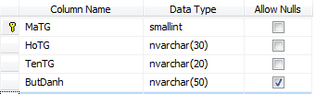
III.2. Tạo các bảng dữ liệu
1. TacGia(MaTG, HoTG, TenTG, ButDanh)

Slide 24

III.2. Tạo các bảng dữ liệu (tt)
2. ChuyenMuc(MaCM, TenCM)

Slide 25

III.2. Tạo các bảng dữ liệu (tt)
3. NhomTin(MaNT, TenNT, MaCM)

Slide 26
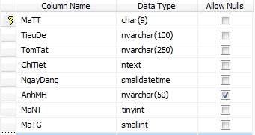
III.2. Tạo các bảng dữ liệu (tt)
4. TinTuc(MaTT, TieuDe, TomTat, ChiTiet, NgayDang, AnhMH, MaNT, MaTG)

Slide 27
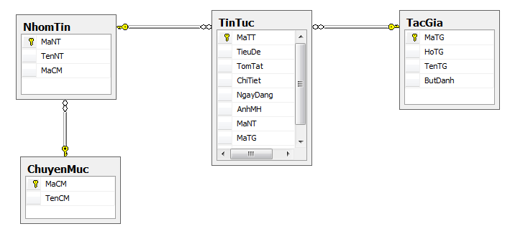
III.3. Tạo Mối kết hợp giữa các bảng (Database Diagrams)

Slide 28
III.4. Tạo các thủ tục lưu trữ SQL
Mỗi bảng dữ liệu đã tạo ít nhất 5 thủ tục lưu trữ, thực hiện các chức năng: hiển thị danh sách, xem thông tin chi tiết, thêm, xóa, sửa từng dòng dữ liệu.
Ví dụ với bảng TacGia, đã tạo:
TacGia_Them
TacGia_Sua
TacGia_Xoa
TacGia_DS
TacGia_CT
Riêng bảng NhomTin có thêm NhomTin_Theo_ChuyenMuc, bảng TinTuc có them TinTuc_Theo_NhomTin, TinTuc_Theo_TacGia

Slide 29
IV. CÀI ĐẶT ỨNG DỤNG WEB
IV.1. Tạo web site trên MS Visual Studio 2010
IV.2. Tạo các lớp xử lý để thực hiện các chức năng trên từng bảng dữ liệu trong cơ sở dữ liệu, tối thiểu 5 chức năng trên 1 bảng: hiển thị danh sách, xem thông tin chi tiết, thêm, xóa, sửa từng dòng dữ liệu
IV.3. Tạo các trang web thực hiện các chức năng: hiển thị danh sách, xem thông tin chi tiết, thêm, xóa, sửa từng dòng dữ liệu
IV.4. Một số trang giao diện minh họa

Slide 30
IV.1. Tạo web site trên MS Visual Studio 2010
Ứng dụng web đã được tạo, lưu trong thư mục: 1702123656Web, đã hoàn thiện (hiển thị danh sách, chọn để xem chi tiết, có các chức năng thêm, sửa, xóa) các trang sau:
1. TacGia_admin.aspx
2. ChuyenMuc_admin.aspx
3. NhomTin_admin.aspx
Riêng bảng thứ tư, TinTuc_admin.aspx chưa biên tập được thông tin chi tiết vừa có văn bản vừa có hình ảnh.
Lưu ý:
- Sửa lại MSSV cho đúng của bạn trước khi nộp
- Bài tập nộp tạo thư mục là MSSV của bạn, trong thư mục này tạo 2 thư mục con: Thư mục Data chứa 2 file CSDL, thư mục Web chứa các trang web đã tạo

Slide 31
IV.2. Tạo các lớp xử lý
Đã tạo lớp xử lý tên xuly.cs để thực hiện các chức năng trên từng bảng dữ liệu trong cơ sở dữ liệu, tối thiểu 5 chức năng trên 1 bảng: hiển thị danh sách, xem thông tin chi tiết, thêm, xóa, sửa từng dòng dữ liệu
Các lớp xử lý đặt trong thư viện (namespace) tên TinTucDB, có tất cả 4 lớp xử lý tương ứng 4 bảng trong cơ sở dữ liệu. Ngoài ra còn có lớp DungChung để cùng chia sẻ duy nhất một chuỗi thiết lập quyền kết nối đến CSDL

Slide 32
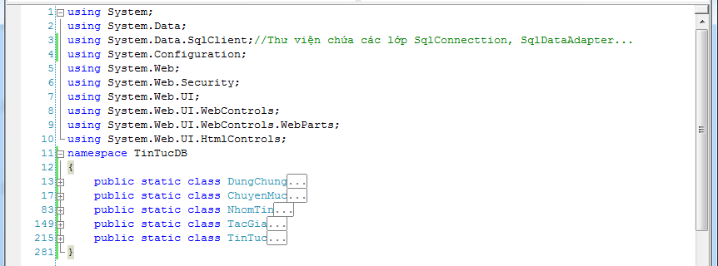
IV.2. Tạo các lớp xử lý (tt)

Slide 33
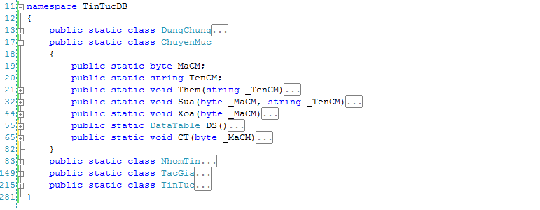
IV.2. Tạo các lớp xử lý (tt)
Lớp ChuyenMuc trong thư viện TinTucDB khai báo 2 thuộc tính tương ứng 2 cột trong bảng ChuyenMuc và xây dựng 5 phương thức tương ứng 5 thao tác: thêm, sửa, xóa, hiển thị danh sách, xem thông tin chi tiết

Slide 34
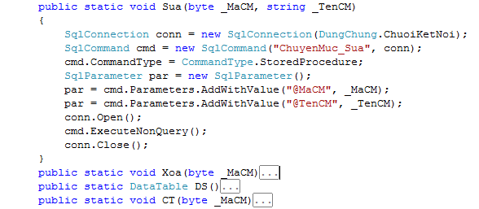
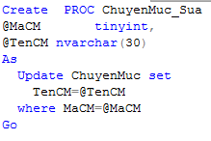
IV.2. Tạo các lớp xử lý (tt)
Phương thức Sua(byte _MaCM, string _TenCM) thuộc lớp ChuyenMuc tương ứng ChuyenMuc_Sua trong SQL
Tương tự cho phương thức Them(string _TenCM) và Xoa(byte _MaCM)
Có 2 tham số đầu vào cần khai báo

Slide 35
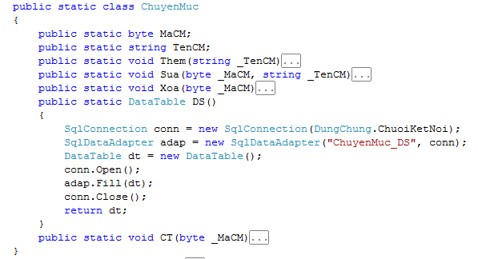
IV.2. Tạo các lớp xử lý (tt)
Phương thức DS() thuộc lớp ChuyenMuc tương ứng ChuyenMuc_DS trong SQL

Slide 36
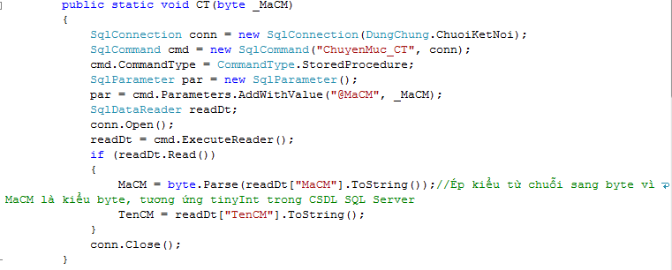
IV.2. Tạo các lớp xử lý (tt)
Phương thức CT() thuộc lớp ChuyenMuc tương ứng ChuyenMuc_CT trong SQL

Slide 37
IV.2. Tạo các lớp xử lý (tt)
Các lớp còn lại xây dựng tương tự lớp ChuyenMuc

Slide 38
IV.3. Tạo các trang web
Đã tạo các trang web hoàn thiện các chức năng: hiển thị danh sách, chọn để xem chi tiết, thêm, sửa, xóa cho các trang sau:
1. TacGia_admin.aspx
2. ChuyenMuc_admin.aspx
3. NhomTin_admin.aspx
4. TinTuc_admin.aspx

Slide 39
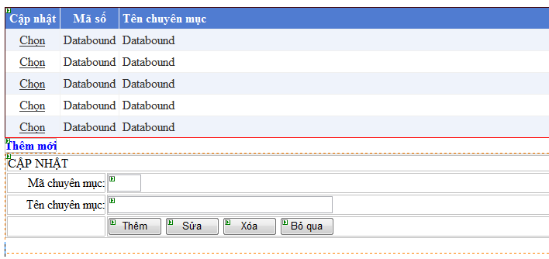
Giao diện thiết kế trang ChuyenMuc_admin.aspx

Slide 40
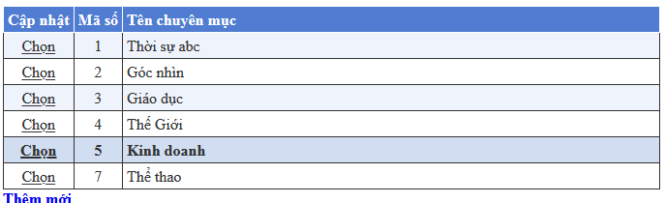
Giao diện demo trang ChuyenMuc_admin.aspx
Click “Thêm mới” sẽ hiện giao diện sau:

Slide 41
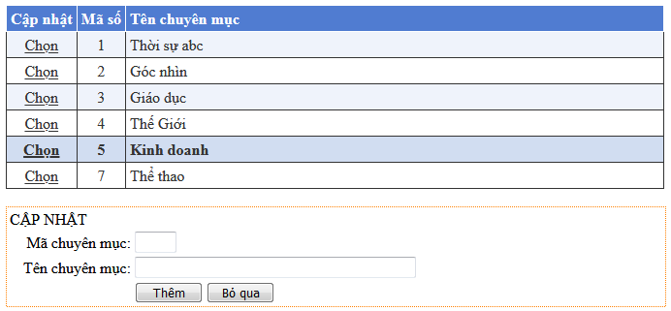
Giao diện demo trang ChuyenMuc_admin.aspx

Slide 42
Giao diện demo trang ChuyenMuc_admin.aspx
Click “Chọn” sẽ hiện giao diện sau:

Slide 43
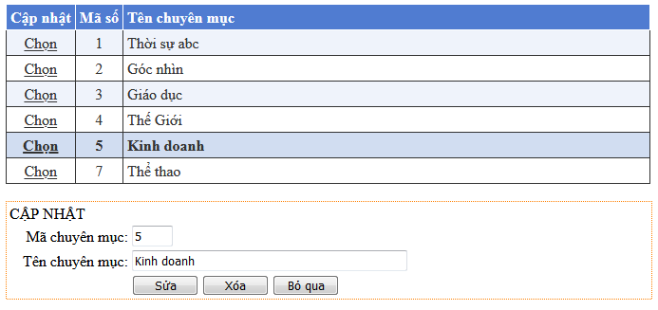
Giao diện demo trang ChuyenMuc_admin.aspx

Slide 44
IV.4. Một số trang giao diện minh họa
Tự bổ sung từ kết quả thực hành nhé

